Slide 1
CHOCY CHANG
SCID Intern

Slide 2

張巧欣 Chocy
SCID 一課
畢業於中央大學資管系
交通大學 資管所碩一
國家實驗研究院
高速網路與計算中心 研究助理
新北人
看動畫
跑步

Slide 3
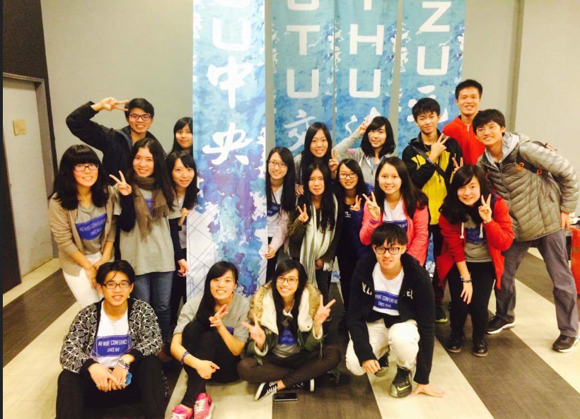
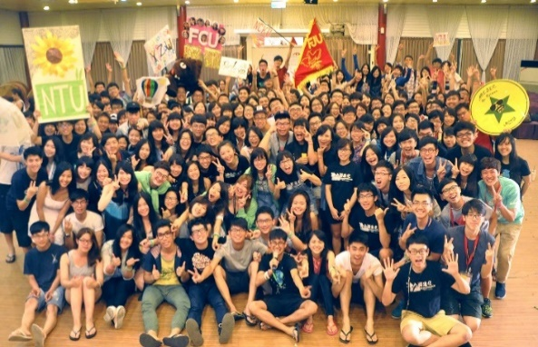
Experience
AIESEC
國際經濟商管學生會
2015
2016
2017
2018
2019

Slide 4

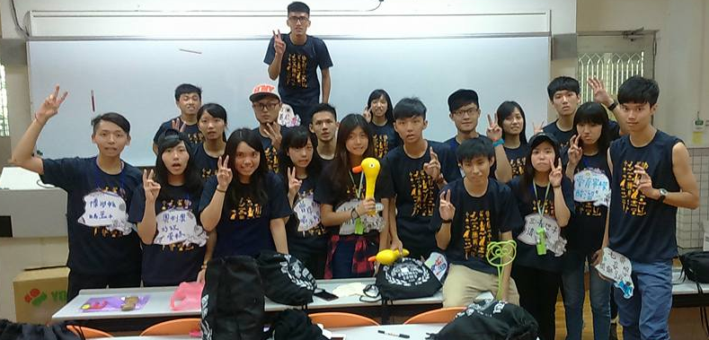
Experience
系上營隊
2015
2016
2017
2018
2019

Slide 5
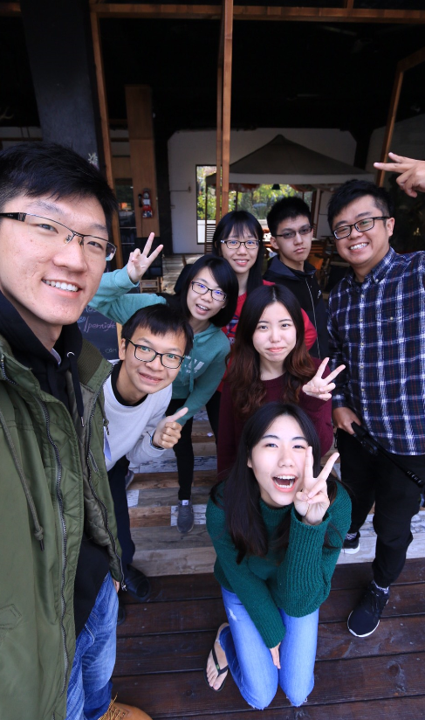
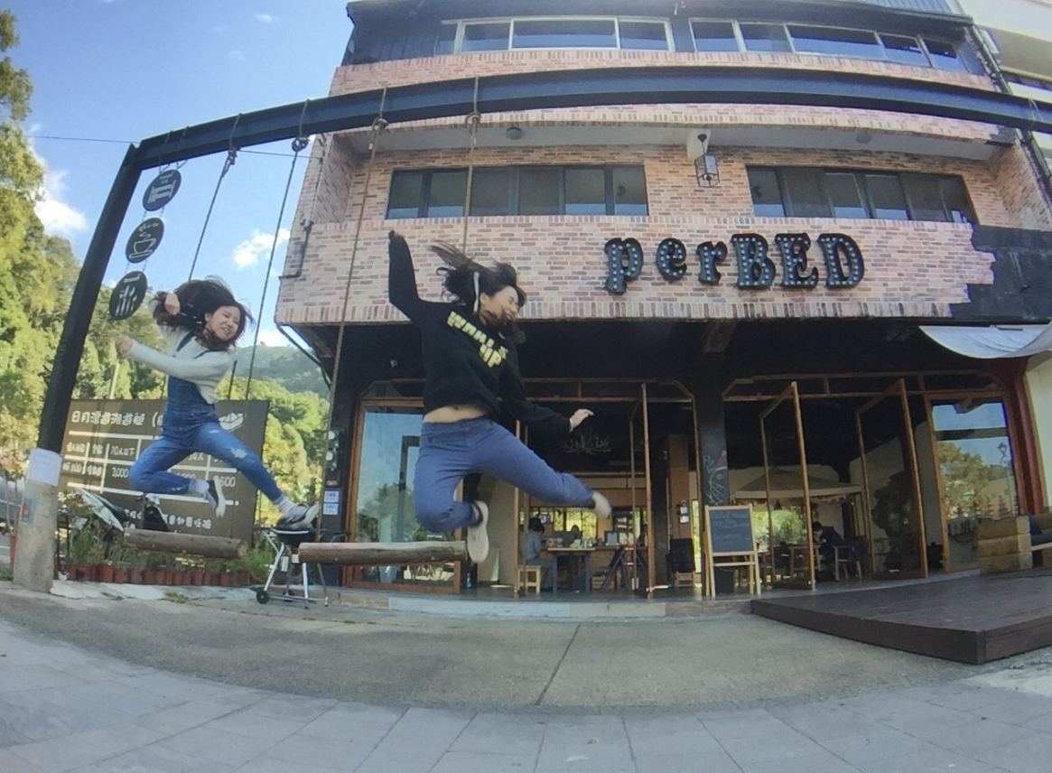
Experience
日月潭打工換宿
2015
2016
2017
2018
2019

Slide 6
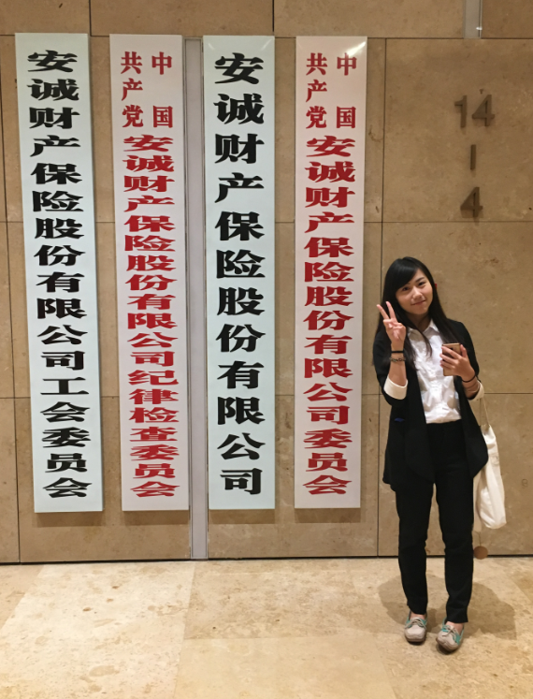
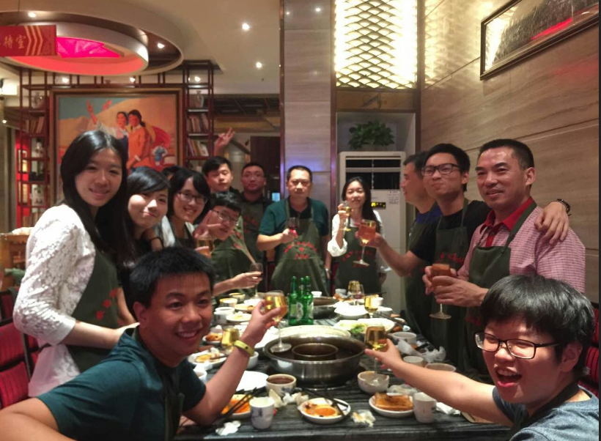
Experience
重慶安誠保險
2015
2016
2017
2018
2019

Slide 7
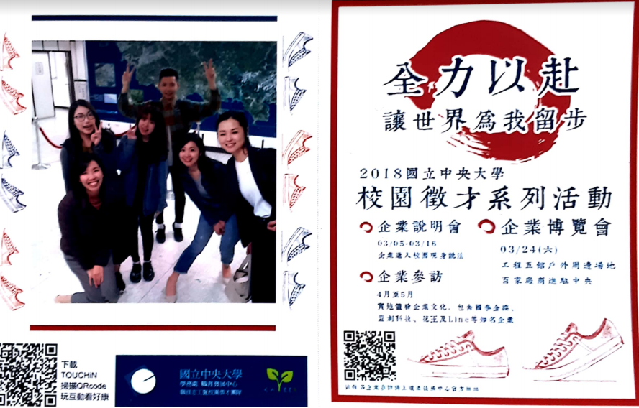
Experience
UNIQLO校園大使
2015
2016
2017
2018
2019

Slide 8

Experience
全家店員
2015
2016
2017
2018
2019

Slide 9
Thanks!

